Slide 1
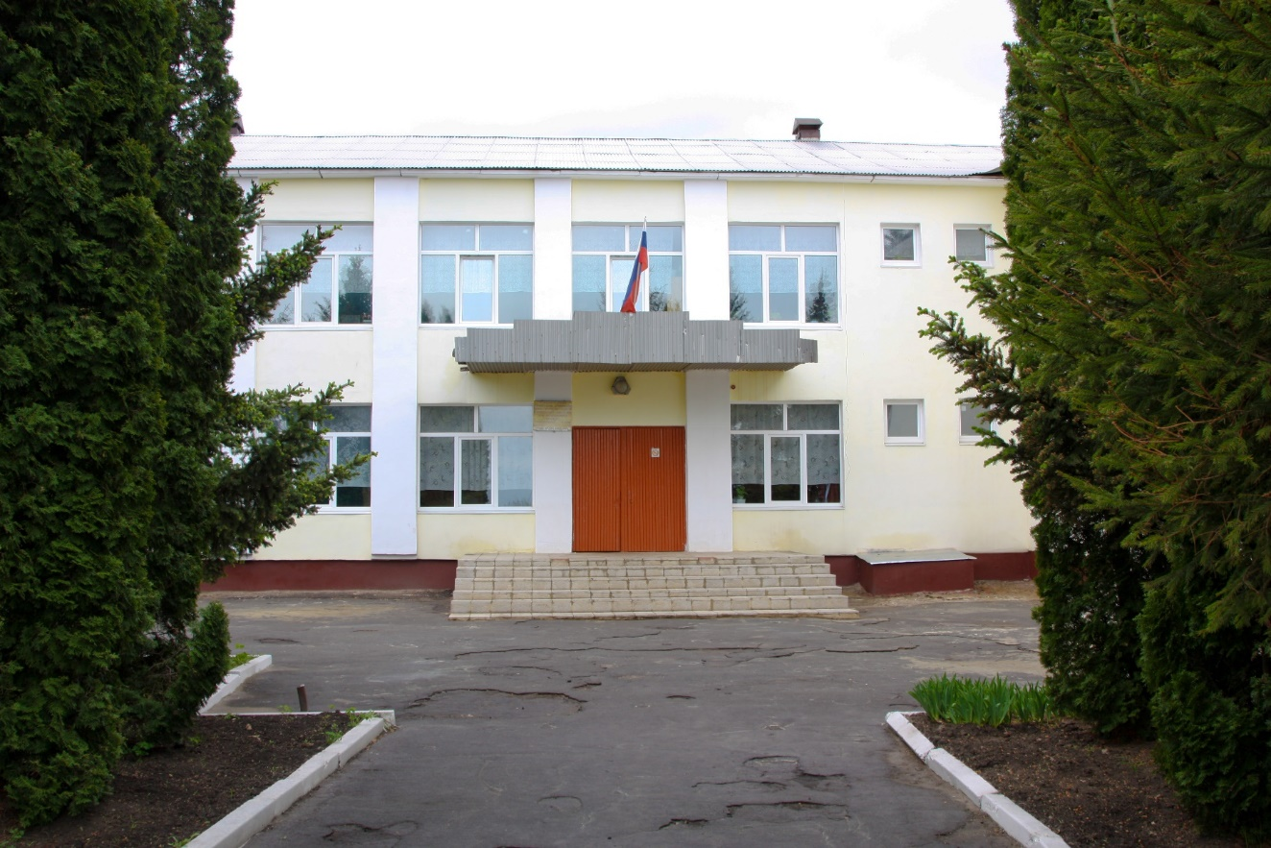
Приготовление горячего завтрака в МБОУ «Дровосеченская средняя общеобразовательная школа
Региональный этап Всероссийского конкурса
«Лучшая школьная столовая 2024»

Slide 2
Завтрак – залог здорового питания
Завтрак – это не только важная составляющая дневного рациона ребенка, но и основа его физического и интеллектуального развития.

Slide 3
Меню школьного завтрака
«Хороший день начинается с хорошего завтрака» (С. Кинг).

Slide 4
Пищевая и энергетическая ценность гречневой каши

Slide 5
Рецептура каши гречневой, рассыпчатой
*

Slide 6
Этапы приготовления
1.Подготовленную крупу всыпают в подсоленную кипящую воду. Всплывающие пустотелые зерна удаляют.
2.Кашу варят до загустения, помешивая.
3.Когда каша загустеет, перемешивание прекращают, закрывают котел крышкой и дают каше упреть около 2,5 часов.
4. В готовое блюдо можно добавить масло и сахар в соответствие с меню.

Slide 7
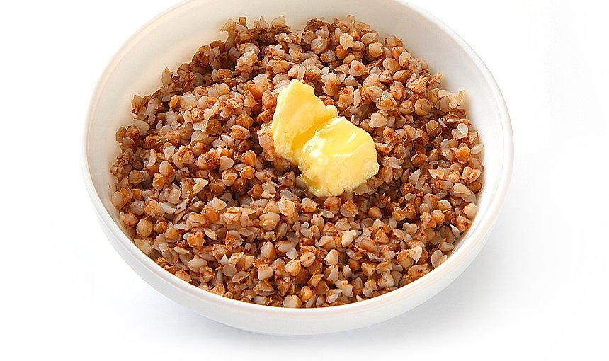
Требования к готовому блюду
Качество
Внешний вид: зерна крупы мягкие, сохраняют форму и упругость.
Зерна крупы разделяются. Консистенция: однородная, крупинки плотные, рассыпчатые
Цвет
Свойственный данному виду крупы.
Вкус
Свойственный данному виду крупы без прогорклости и затхлости
Запах
Свойственен данному виду крупы.

Slide 8
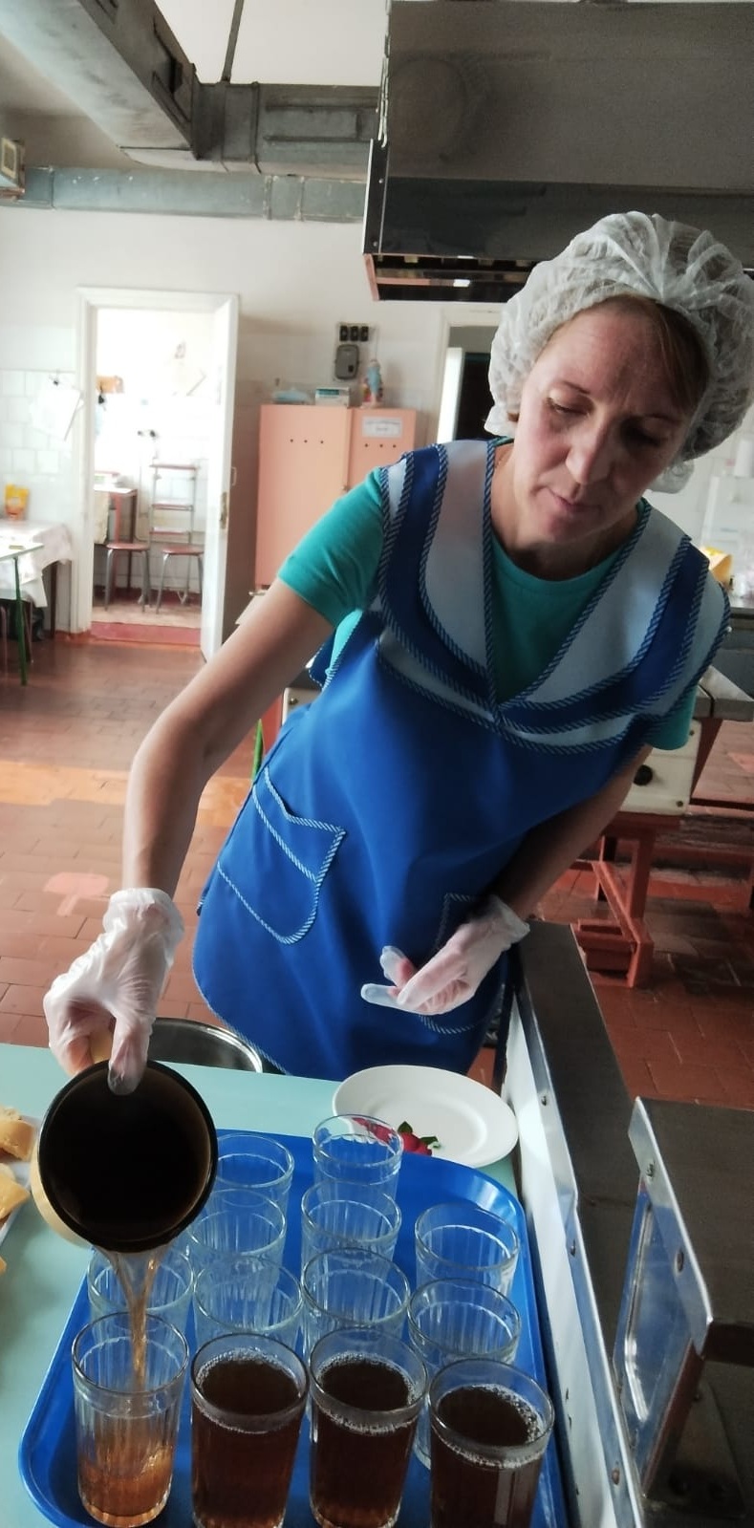
Чай с сахаром

Slide 9
Вот такой завтрак – залог здоровья молодого поколения

Slide 10
Приятного аппетита!

